Slide 1

Ethereum Tutorial
Hanif Shafwan Mahib -- 1103194150

Slide 2
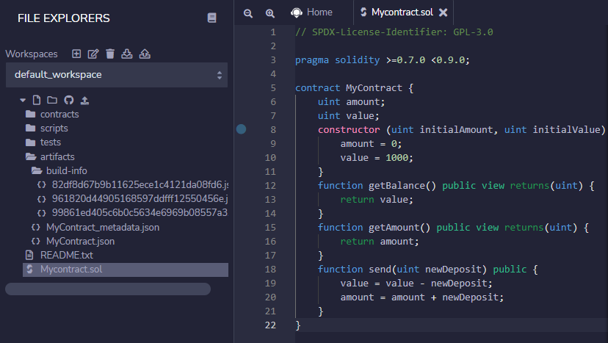
Membuat Kontrak

Slide 3
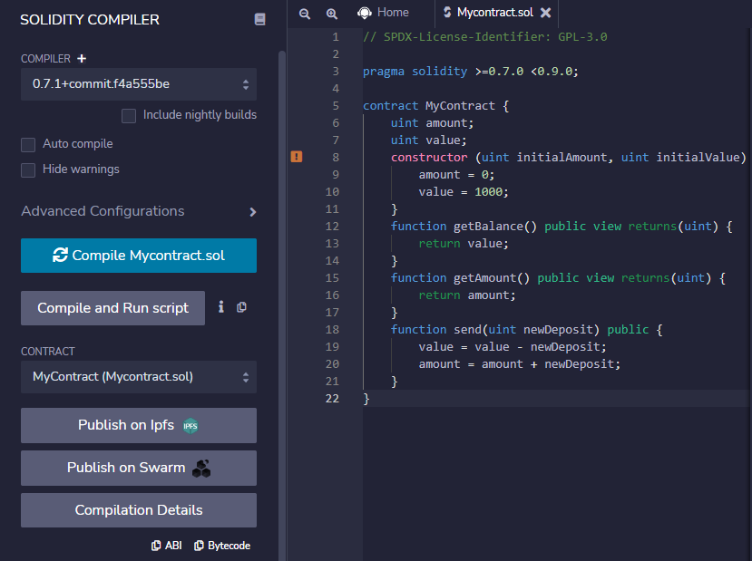
Melakukan Compile

Slide 4
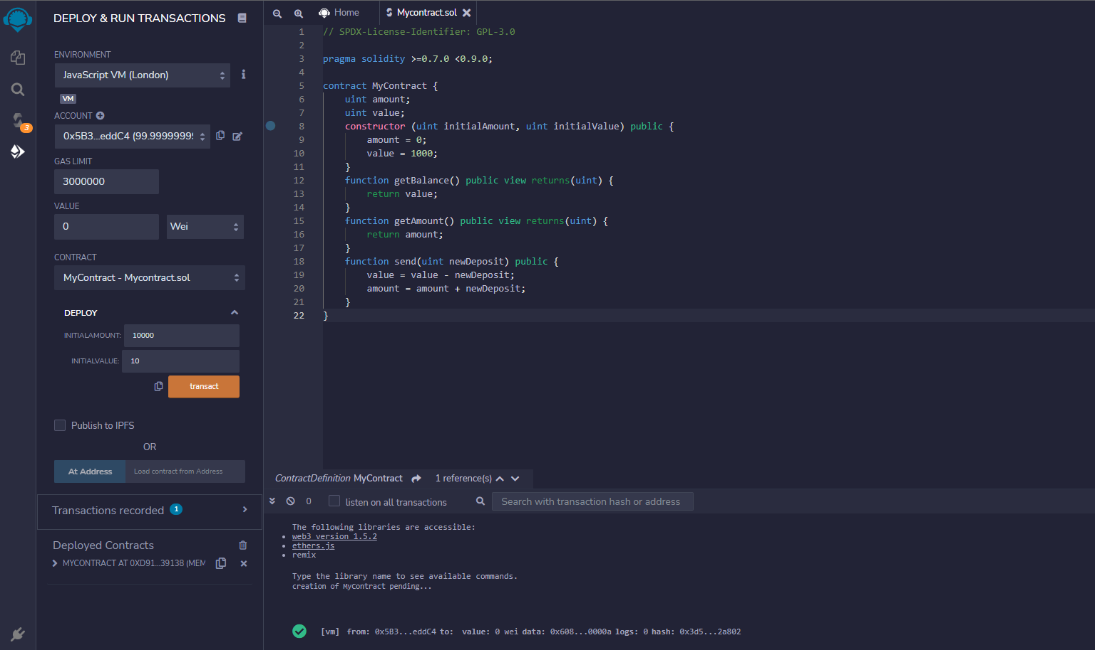
Melakukan Deploy

Slide 5
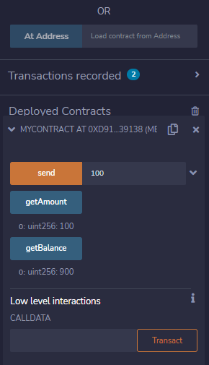
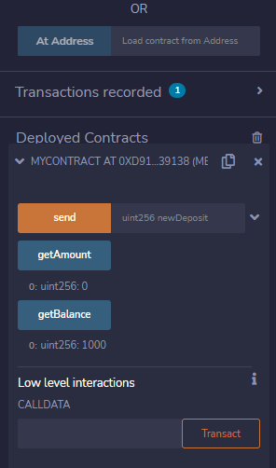
Melakukan transaksi ether

Slide 6
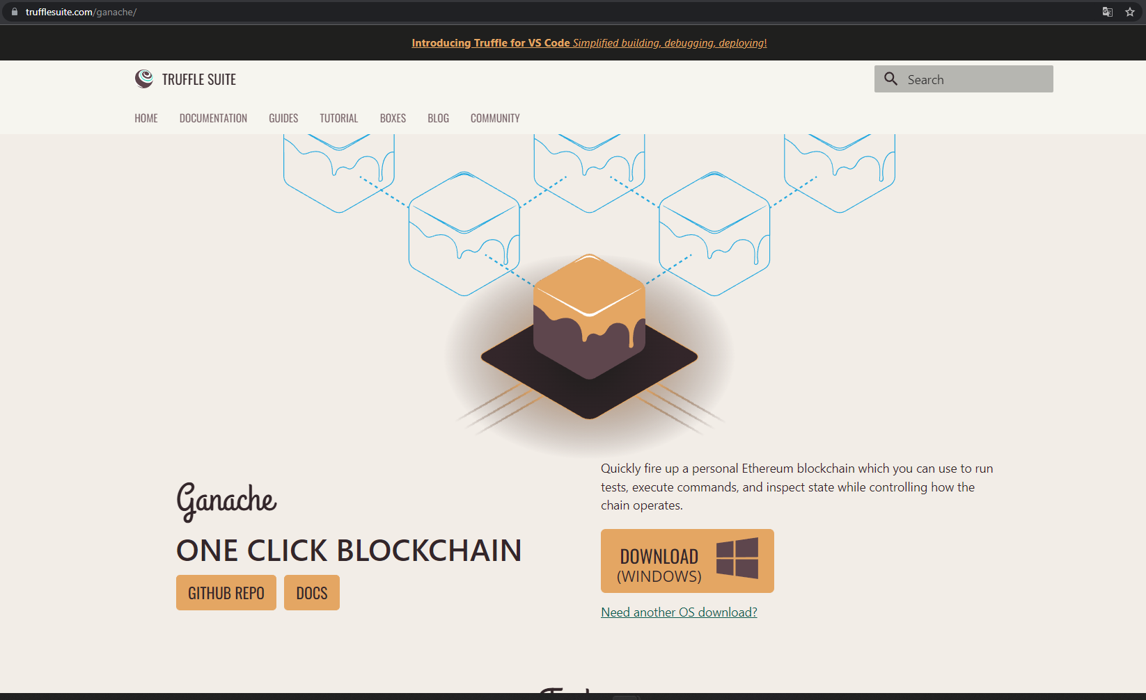
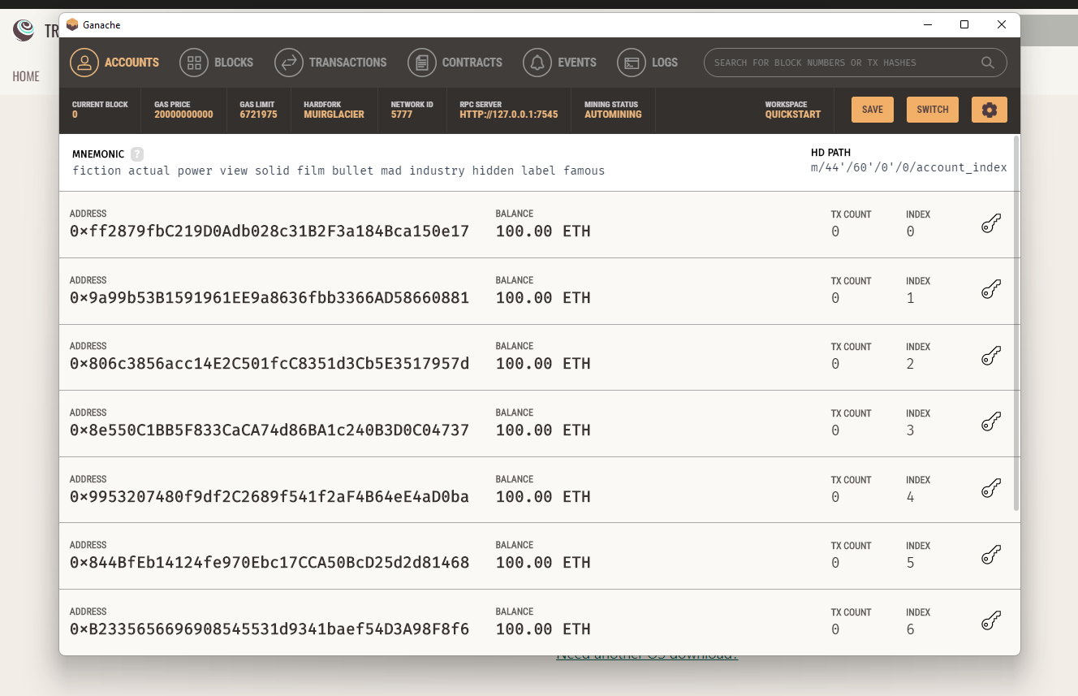
Mendownload ganache lalu install

Slide 7
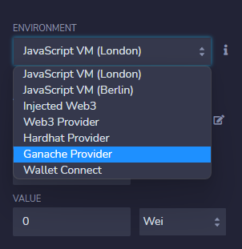
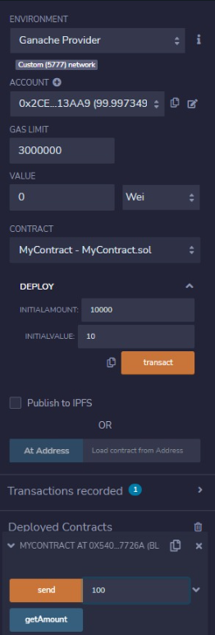
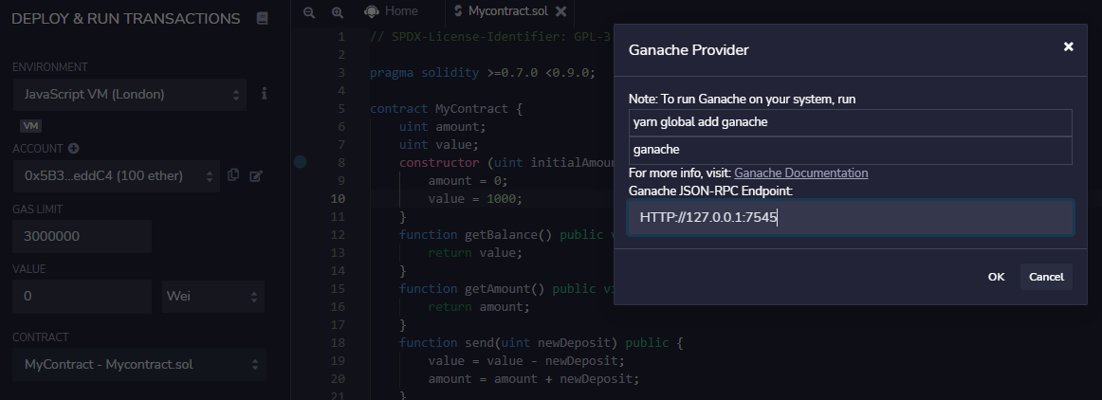
Mengubah Environment menjadi Ganache

Slide 8
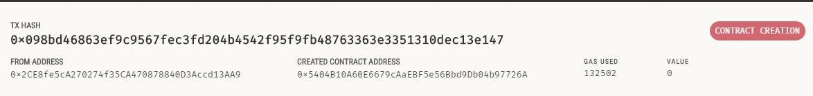
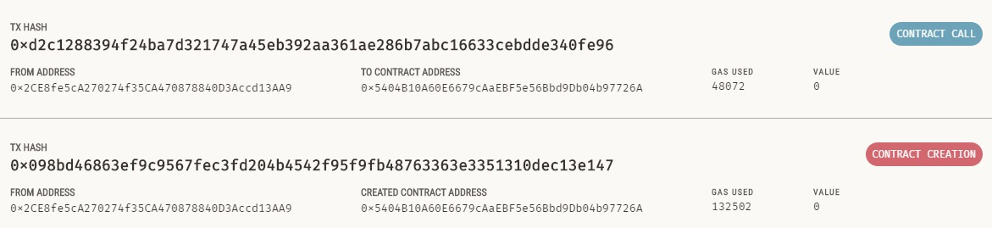
Mencoba transaksi Ether menggunakan ganache
Setelah Deploy
Setelah sending money

Slide 9
Thanks

